Slide 1
Kameratreiber für das RIOT OS
auf der Plattform MSBA2
Philipp Rosenkranz
Maximilian Müller

Slide 2
Ziel des Projektes
Entwicklung eines Gerätetreibers
für eine Infrarotkamera

Slide 3
RIOT OS
OS für der Internet of Things
ANSI C und C++
Minimaler Speicherbedarf
Teilweise POSIX-konform
Echtzeitfähig
Multi-Threading

Slide 4
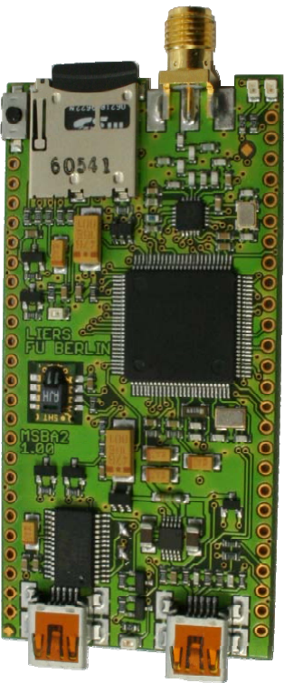
Testplattform MSBA2

Slide 5
MSBA2
ARM7-Prozessor, 32 Bit, 98 kB RAM
Tranceiver CC1100 (400 kBit/s)
46 frei programmierbare I/O-Pins
MicroSD-Slot
USB-Schnittstelle
Reicht die Rechenleistung aus?
Wahrscheinlich nicht …
dann x86-Architektur

Slide 6
native port
RIOT OS läuft als Linux-Prozess auf einem x86-Linux
Multi-Threading funktioniert noch nicht ganz

Slide 7
Kamera
Analogausgang
Verbunden mit unserem System über USB-Video-Grabber
Kamera
analog
Grabber
RIOT
Plattform
USB

Slide 8
Zeitplan
Kalenderwoche | Ziel
19 | Präsentation
21 | Anforderungen klar, Grabber da
23 | Kommunikation mit Grabber
24 | Zwischenpräsentation
26 | Treibergerüst steht
27 | Defekte im Wesentlichen entfernt
28 | Abschlusspräsentation
> 28 | Treiber ist fertig

Slide 9
Gegenwärtige Unklarheiten
Protokoll des Video-Grabbers
Native port und USB?

